Slide 1
«Односоставные предложения.
Понятие об односоставном предложении.
Виды односоставных предложений».

Slide 2
Цель урока:
Выявление синтаксических и грамматических особенностей односоставных предложений.

Slide 3
1.Уча других так(же) учиш…ся. (Н.В.Гоголь.)
2.Пр…обретайте знания врем…нем и терпением. (И.Быковский.)

Slide 4
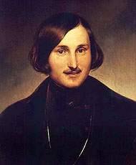
«Обращаться со словами нужно честно. В каждом слове бездна пространства, каждое слово необъятно».
«Перед вами громада – русский язык! Наслажденье глубокое зовет вас, наслажденье погрузиться во всю неизмеримость его и познать чудные законы его». (Н.В.Гоголь.)

Slide 5
/Уча других/, также учишься.
(Повествовательное, невосклицательное, односоставное, распространённое, осложнено обособленным обстоятельством, полное).
Приобретайте знания временем и терпением.
(Побудительное, невосклицательное, односоставное, распространённое, осложнено однородными членами, полное).

Slide 6
Постепенно темнело.
Не гляди же с тоской на дорогу.
Вот и снег.
Его знобит с утра.
За рекой косили.
Что посеешь, то и пожнёшь.
Приветствую тебя, прелестный уголок.
К обедне ходят по звону.
Ночь.
Дни поздней осени бранят обыкновенно.

Slide 7
Постепенно темнело.
Не гляди же с тоской на дорогу.
Вот и снег.
Его знобит с утра.
За рекой косили.
Шила в мешке не утаишь.(Пословица)
Приветствую тебя, прелестный уголок.
К обедне ходят по звону.
Ночь.
Без совести и при большом уме не проживёшь.

Slide 8
1.[=].
2.[=].
3.[─].
4. [=].
5. [=].
6. [=].
7. [=].
8. [=].
9. [─].
10. [=].

Slide 9
Односоставные предложения
↓ ↓
Именные Глагольные
↓ ↓
Только ─ Только =
↓ ↓
Выражено Выражено глаголом
существительным

Slide 10
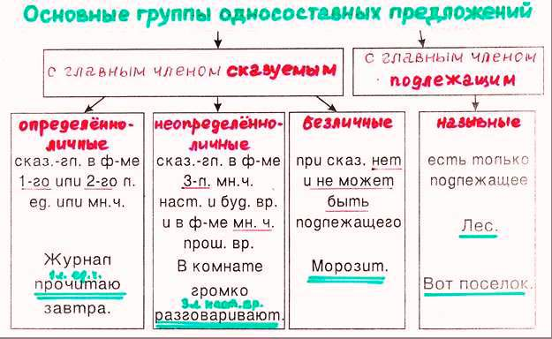

Slide 11
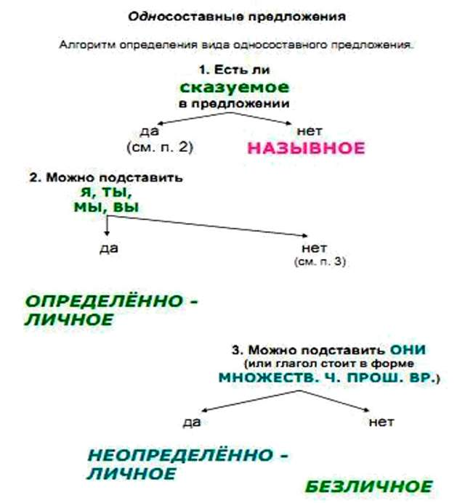

Slide 12
Откройте страницу 175 учебника параграф 25. Бегло посмотрите рубрику «Теоретические сведения» и установите, в чём особенность подачи информации в ней.

Slide 13
КАРТОЧКА 1.
1.Знаю: выйдешь к вечеру за кольцо дорог.(о-л)
2.Что имеем, не храним – потерявши, плачем.(об-л)
3.Не бывать войне - пожару.(б-л)
4.Вот парадный подъезд.(н)
КАРТОЧКА 2.
1.Цыплят по осени считают.(об-л)
2.Не гляди же с тоской на дорогу.(о-л)
3.Меня знобит.(б-л)
4.Ночь, улица, фонарь, аптека.(н)
КАРТОЧКА 3
1.Тише едешь – дальше будешь.(об-л)
2. Здесь дует.(б-л)
3. За окном шумели.(н-л)
4. Знал всё и не сказал?(о-л)

Slide 14
КАРТОЧКА 4.
1.Пахнет сеном над лугами.(б-л)
2.Береги платье снову, а честь – смолоду.(об-л)
3.Люблю тебя, Петра творенье.(о-л)
4.Мне грустно и легко.(б-л)
КАРТОЧКА 5.
1.Легко на сердце от песни весёлой.(б-л)
2.Почему не идёшь отдыхать?(о-л)
3.В сёлах готовятся к севу.(н-л)
4.С утра морозно.(б-л)
КАРТОЧКА 6.
1.Голубые озерца льна.(н)
2.На улице холодно. (б-л)
3.Посетителей в коридоре нет.(б-л)
4.На свежем воздухе мне всегда очень хорошо спалось.(б-л)

Slide 15
Есть так хочется. (б-л)
И в животе трескотня такая.(н)
Вот, не доедем да и только домой. (о-л)
Нужно в каждом городе показать себя. (б-л)
Эй, Осип, ступай посмотри комнату, лучшую, да обед спроси самый лучший. (о-л)
А то ведь елистратишка (искажённое регистратор) простой! (н)
Да и лежи весь век на полатях, да ешь пироги. (об-л)
Разговаривают всё на тонкой деликатности. (н-л)
Пойдёшь на Щукин. (об-л)
На перевозе в лодке с чиновником сядешь. (об-л)
Компании захотел – ступай в лодочку. (о-л)

Slide 16
Галантерейное (любезное, вежливое) обхождение. (н)
Невежливого слова никогда не услышишь. (об-л_)
Наскучило идти – берёшь извозчика и сидишь себе, как барин. (б-л, об-л)
Что с ним сделаешь? (об-л)
Чем бы их попридержать. (б-л)
Ей – богу, правда. (н)
Коли служить, так служи. (б-л, о-л)
Не дам вам есть, пока не заплатите за прежнее. (о-л, о-л)
Ну, а коли не заплатим? (о-л)
Ах, Боже ты мой, хоть бы какие – нибудь щи! (н)
Кажись, так бы теперь весь свет съел. (о-л)

Slide 17
«Дивишься драгоценности нашего языка: что ни звук, то и подарок; всё зернисто, крупно, как сам жемчуг, и, право, иное названье ещё драгоценней самой вещи», - говорил Н.В.Гоголь.

Slide 18
1.Определённо- личное;
2.Неопределённо – личное;
3.Обобщённо – личное;
4.Безличное;
5.Назывное.

Slide 19
1) Да отсюда, хоть три года скачи, ни до какого государства не доедешь.
2) Да, и над каждой кроватью надписать по-латыни или на другом каком языке всякую болезнь.
3) О Боже! вот уж и тележку подвезли схватить меня.
4) Сделаешь подряд с казною, на сто тысяч надуешь её, поставивши гнилого сукна, да потом пожертвуешь двадцать аршин, да и давай тебе ещё награду за это?
5) Оробел, ваше бла…преос… сият…
6) Какой скверный городишко!
7) Арестантам не выдавали провизии!
8) На улицах кабак, нечистота!
9)Это просто подло.
10) В овощённных лавках ничего не дают в долг.
11) Разве из платья что- нибудь пустишь в оборот?
12)Нет, уж лучше поголодаю, да приеду домой в петербургском костюме.

Slide 20
Ключ:
1)3
2)4
3)2
4)3
5)1
6)5
7)2
8)5
9)4
10)2
11)3
12)1

Slide 21
Распределите предложения на две группы.
Запишите, выделяя грамматические основы:
1.Снег белеет кругом по колено.
2. Так морозно, светло и бело!..
3. Снегом пушистым лёд замело.
4. Встаю на лыжи и бегу к ближайшему лесочку.
5. Любишь кататься, люби и саночки возить.
6. Зимний воздух был тих и звучен.
7. В домах зимними вечерами зажигают огни.
8. Ночь светла, мороз сияет.
9. Любуемся чудесной картиной зимней природы.
10. Какой сильный мороз!

Slide 22
Проверим выполнение задания:
Односоставные: 2, 3,4, 5,7,9,10
Двусоставные: 1,6,8

Slide 23
Дифференцированное домашнее задание :
1)Творческое. Написать сочинение – миниатюру, используя односоставные предложения, на тему: Современна ли комедия Н.В.Гоголя «Ревизор»?
2)Теоретическое. Используя материал параграфа 25, составить таблицу «Способы выражения главного члена в односоставных предложениях». Страница 178.
3)Практическое. Выполнить упражнение 356, задание 1, страница 178.
4)Обязательное для всех. Выучить теорию на страницах 176-177

